Slide 1

Componentes
personalizados
Atividade prática em slides • montar, parametrizar e reutilizar um card
2 aulas de 50 min
preenchimento + prática
Interfaces com o Usuário

Slide 2
Plano das duas aulas
Use como roteiro: parte conceitual curta + prática com slide editável.
Aula 1 — Entender o componente
• O que é um componente de interface
• Encapsulamento, modularidade e reutilização
• Anatomia de um card
• Preenchimento guiado no slide
Aula 2 — Reutilizar e animar
• Duplicar o card sem modificar a base
• Trocar somente parâmetros
• Entender animações baseadas em física
• Responder às questões finais
02
Interfaces com o Usuário • Componentes personalizados

Slide 3
Ponto de partida
Problema para iniciar a conversa com a turma.
Situação
Uma startup precisa criar um app de marketplace. A equipe tem pouco tempo e várias telas com produtos, perfis e notificações.
Produto
Imagem
Nome
Preço
Comprar
Notificação
Ícone
Título
Texto
Botão
Perfil
Foto
Nome
Bio
Contato
Pergunta-guia: como criar essas partes uma vez só e usar em várias telas?
03
Interfaces com o Usuário • Componentes personalizados

Slide 4
Conceito central
Um componente é uma peça reutilizável da interface.
Componente
Exemplo: ProductCard
Imagem
Título
Preço
Favorito
Botão comprar
é uma parte da tela que junta visual + comportamento e pode ser usada em vários lugares.
Parâmetros mudam
sem alterar a base
Ideia simples
Criar uma vez. Reutilizar muitas vezes. Alterar só os dados.
04
Interfaces com o Usuário • Componentes personalizados

Slide 5
Preenchimento guiado — conceitos-chave
Complete com suas palavras depois da explicação.
1. Encapsulamento é:
2. Modularidade é:
3. Reutilização é:
4. Cite um componente que você vê em apps:
5. O que pode mudar por parâmetro?
Frase final para completar
Um componente reutilizável ajuda porque ________________________________________________.
05
Interfaces com o Usuário • Componentes personalizados

Slide 6
Prática 1 — Anatomia de um Card de Notificação
Antes de montar, identifique as peças do card.
Modelo visual do card
Parte fixa 1:
Parte fixa 2:
Ícone
Título da notificação
Mensagem curta aqui
Parte variável 1:
Parte variável 2:
Data
Botão / ação
Parâmetro 1:
Parâmetro 2:
Dica
Fixo = estrutura do componente.
Variável = informação que muda em cada uso.
Parâmetro 3:
Parâmetro 4:
06
Interfaces com o Usuário • Componentes personalizados

Slide 7
Prática 2 — Monte o card base no próprio slide
O objetivo é criar uma base editável e depois duplicar.
CARD BASE — não alterar a estrutura
Passo 1
Ajuste posição, tamanho e organização do card base.
Ícone
Título da notificação
Mensagem curta aqui
Data
Botão / ação
Passo 2
Use Ctrl + D para duplicar o card.
Passo 3
Nas cópias, troque só título, mensagem, data, ícone e botão.
Quais elementos NÃO podem ser alterados na base?
07
Interfaces com o Usuário • Componentes personalizados

Slide 8
Prática 3 — Reutilize o mesmo card em 3 situações
Faça três versões usando a mesma estrutura.
Versão 1: prova
Versão 2: evento
Versão 3: recado
Ícone
Título da notificação
Ícone
Título da notificação
Ícone
Título da notificação
Mensagem curta aqui
Mensagem curta aqui
Mensagem curta aqui
Data
Botão / ação
Data
Botão / ação
Data
Botão / ação
Parâmetros usados na versão 1:
Parâmetros usados na versão 2:
Parâmetros usados na versão 3:
Regra da atividade
Você pode mudar dados e ação do botão. Não mude a estrutura visual do card.
08
Interfaces com o Usuário • Componentes personalizados

Slide 9
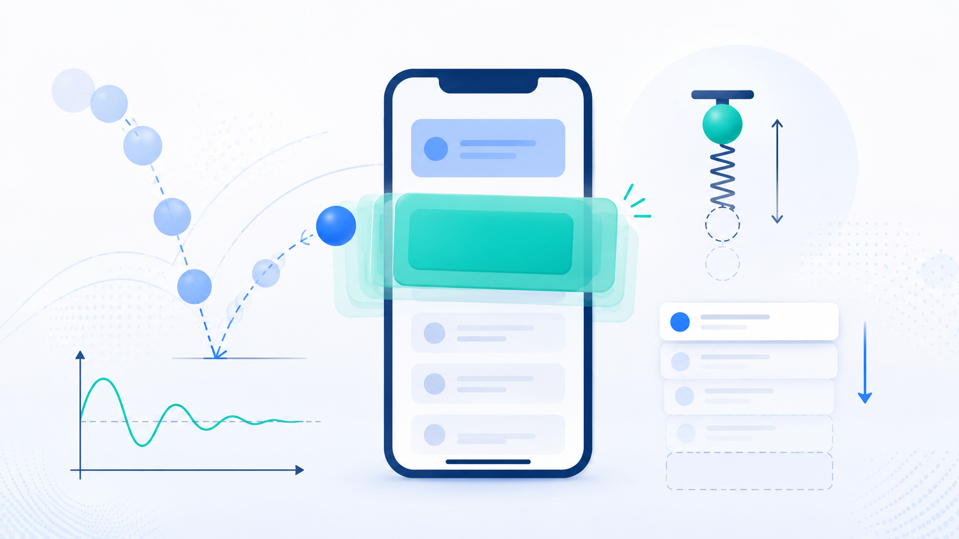
Animações baseadas em física
Explicação antes da atividade de reflexão.
O que são?
São animações que simulam movimentos do mundo real: aceleração, desaceleração, peso, atrito, mola e continuidade.
Por que usar?
Porque o usuário entende melhor causa e efeito. O movimento parece natural, dá feedback e ajuda a perceber que algo foi tocado, aberto, arrastado ou confirmado.
Exemplo
Um card que volta com efeito de mola após ser arrastado.
09
Interfaces com o Usuário • Componentes personalizados

Slide 10
Quando a animação ajuda — e quando atrapalha
Use esta comparação para preparar as respostas.
Boa animação
• Mostra que o toque foi reconhecido
• Guia o olhar do usuário
• Explica mudança de tela
• Dá sensação de fluidez
• Tem duração curta e função clara
Animação excessiva
• Demora demais
• Aparece em tudo
• Distrai do conteúdo
• Atrapalha tarefas rápidas
• Pode cansar o usuário
10
Interfaces com o Usuário • Componentes personalizados

Slide 11
Atividade prática — reflexão sobre animações
Responda em dupla. Depois, registre a conclusão individual.
1. Qual é a importância das animações baseadas em Física para a experiência do usuário em um aplicativo móvel?
2. Como as transições personalizadas podem impactar a percepção de um usuário ao navegar pelo aplicativo?
3. Cite um exemplo de quando uma animação poderia ser excessiva e prejudicar a experiência do usuário.
4. Qual é o benefício de utilizar animações que simulam o comportamento de “mola” ao interagir com elementos da interface?
Conclusão individual: qual animação você colocaria no card criado e por quê?
11
Interfaces com o Usuário • Componentes personalizados

Slide 12
Entrega final da dupla
O que precisa aparecer no slide de vocês.
1. Card base
Estrutura organizada, com ícone, título, mensagem, data e botão.
2. Três reutilizações
Mesmo layout, mudando somente os parâmetros de cada situação.
3. Respostas
Questões sobre animações e conclusão individual.
Critério principal: entender a lógica de reutilização, não “decorar bonito”.
12
Interfaces com o Usuário • Componentes personalizados

